Slide 1
Comércio Noturno e Desenvolvimento Socioeconômico
em Porto Alegre: Uma análise por bairros (2000–2010)
Pedro Papini Almeida
Orientadora: Prof.ª Aline Kruger Dalcin
Faculdade de Ciências Econômicas – UFRGS | Porto Alegre, 2026
Introdução
Ref. Teórico
Porto Alegre
Metodologia
Resultados
Conclusões

Slide 2
Introdução
Ref. Teórico
Porto Alegre
Metodologia
Resultados
Conclusões
Introdução
❑ Contexto
O comércio noturno é componente estratégico da dinâmica urbana (Cruz; Tenório, 2020).
No Brasil, a distribuição noturna reflete desigualdades socioespaciais históricas (Santos, 2008).
Porto Alegre possui vida noturna ativa com perfis distintos por bairro (Fonseca, 2006).
Crescimento de 152,5% no número de estabelecimentos noturnos (ObservaPOA).
❑ Problema de pesquisa
Diante desse contexto, este trabalho procura analisar a associação entre o comércio noturno e o desenvolvimento socioeconômico dos bairros de Porto Alegre.
Utilizando um modelo de dados em painel com aplicação de modelo de efeitos fixos em duas dimensões + Revisão bibliográfica.
❑ Contribuição
Mapeamento noturno nos bairros em Porto Alegre.
Fornecer subsídios para pesquisas futuras.
Além de contribuir para um campo de estudo formado recentemente.
"Em que medida o comércio noturno está associado ao desenvolvimento socioeconômico dos bairros de Porto Alegre?"

Slide 3
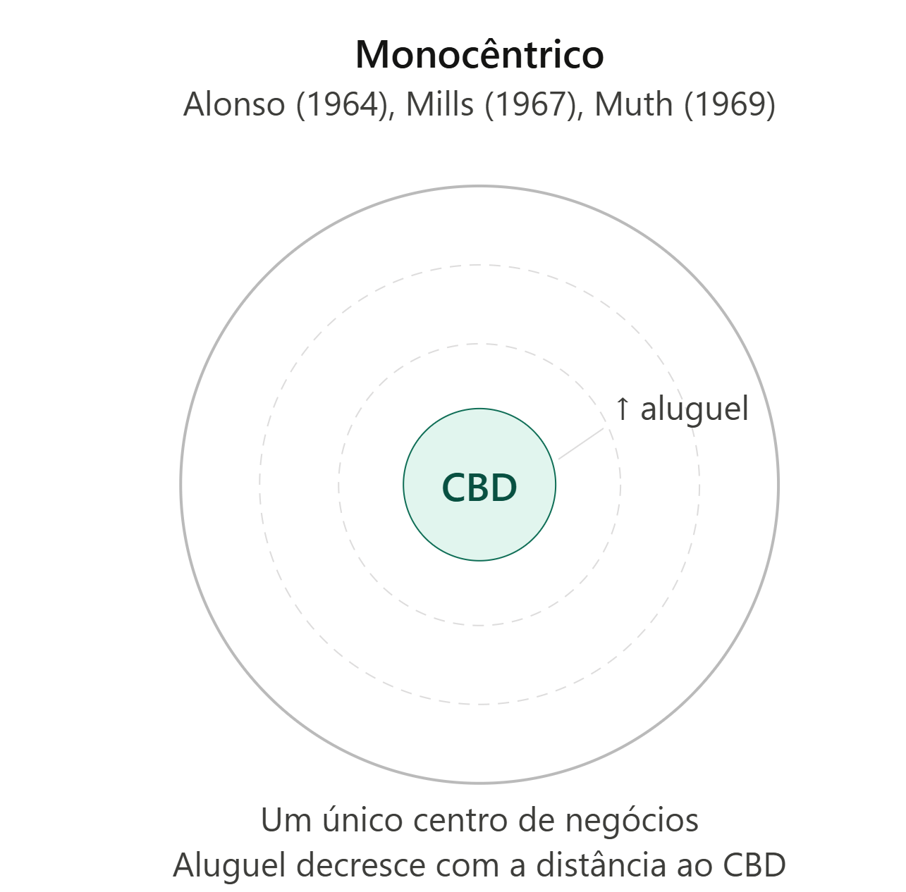
Introdução
Ref. Teórico
Porto Alegre
Metodologia
Resultados
Conclusões
Economia urbana e o modelo monocêntrico AMM
❑ Economia urbana
A Economia urbana é um campo situado na interseção entre Economia e Geografia, a Economia urbana analisa como as decisões de agentes se organizam no espaço (O'Sullivan, 2011), explicando por que cidades existem, como se expandem e como recursos se distribuem em seu interior. Essa articulação foi sistematiza por Krugman (1991). Sendo consolidada como campo acadêmico a partir dos trabalhos de Alonso (1964), Mills (1967) e Muth (1969). O principal motor do desenvolvimento das cidade são as chamadas “Economias de Aglomeração” (O’Sullivan, 2011).
❑ Economias de Aglomeração
Economias de aglomeração são os ganhos econômicos derivados da proximidade: compartilhamento de infraestrutura, mercados de trabalho e informação. Esses ganhos influenciam na localização das firmas e do comércio, além de incentivar a formação de “centralidades urbanas” (Glaeser, 2011).
As centralidades urbanas são nós funcionais que organizam o fluxo de pessoas e de atividades numa determinada área de influência, concentrando estabelecimentos de diversos tipos, principalmente comerciais (Scott, 1988). O primeiro modelo estabelecido foi o monocêntrico AMM, que considera que as cidades possuem apenas uma centralidade. Posteriormente foi constituído o modelo policêntrico, que considera a existência de 2 ou mais centralidades (Scott, 1988).
❑ Modelo AMM (monocêntrico)
Nesse modelo, todas as atividades econômicas e empregos estão concentrados no distrito central (CBD), e as pessoas escolhem onde morar levando em conta principalmente o custo do transporte até o centro e o preço da terra. Assim, quanto mais perto do centro, maiores tendem a ser os preços dos terrenos, pois a acessibilidade é melhor; por outro lado, áreas mais distantes têm terrenos mais baratos, mas exigem maiores gastos com deslocamento. Dessa forma, o modelo mostra que há um trade-off entre custo de moradia e custo de transporte.

Slide 4
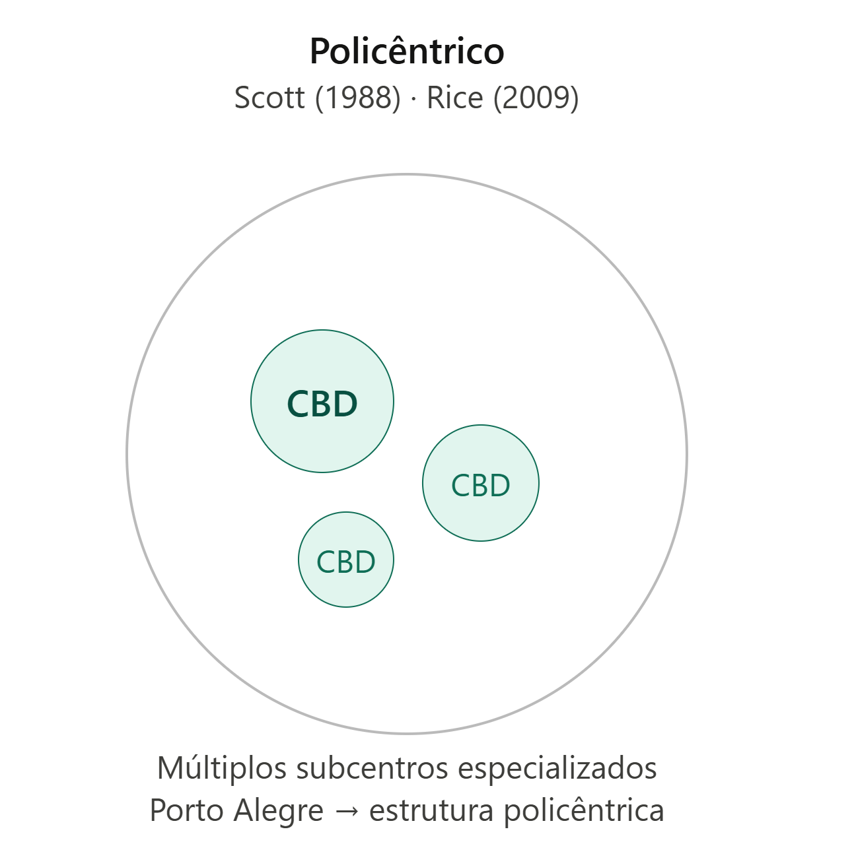
Introdução
Ref. Teórico
Porto Alegre
Metodologia
Resultados
Conclusões
Modelo policêntrico e espaço urbano
❑ Modelo policêntrico
O modelo policêntrico propõe que as cidades não se organizam em torno de uma única centralidade, mas sim de vários polos de atividade econômica e social distribuídos pelo território. Diferente do modelo de Alonso, aqui existem múltiplos centralidades, como bairros comerciais, áreas industriais, polos tecnológicos e regiões de serviços, que também concentram empregos e atraem fluxos de pessoas (Rice, 2009). Aqui que o comércio noturno é inserido.
Surgem da expansão de uma cidade principal, a incorporação de núcleos menores ao seu entorno ou a fusão de cidades anteriormente independentes (Pessoa, 2011).
❑ Condutores do Espaço
Vertente marxista -> Autores como Harvey (2008) e Lefebvre (2004) demonstram que o espaço urbano não é neutro, mas sim produzido por relações de poder e pela lógica do capital. Esse processo resulta na valorização seletiva de áreas, frequentemente acompanhado pela expulsão de populações de menor renda, caracterizando fenômenos como a gentrificação.
Assim, a criação de cidades policêntrica representa um aspecto negativo da capitalismo, visto que amplia e consolida desigualdades.
❑ Condutores do Espaço
Vertente liberal -> Autores como Jacobs (1961) e Gehl (2014) enfatizam que a vitalidade urbana está associada à diversidade de usos e à presença contínua de pessoas nos espaços públicos. A mistura de funções, atividades e fluxos ao longo do tempo contribui para o dinamismo econômico, a sociabilidade e a melhoria da qualidade de vida nas cidades.
Assim, o processo de consolidação de cidades policêntrica pode gerar externalidades positivas para a vida dos habitantes de um território, visto que ampliam as atividades disponíveis dentro da cidade

Slide 5
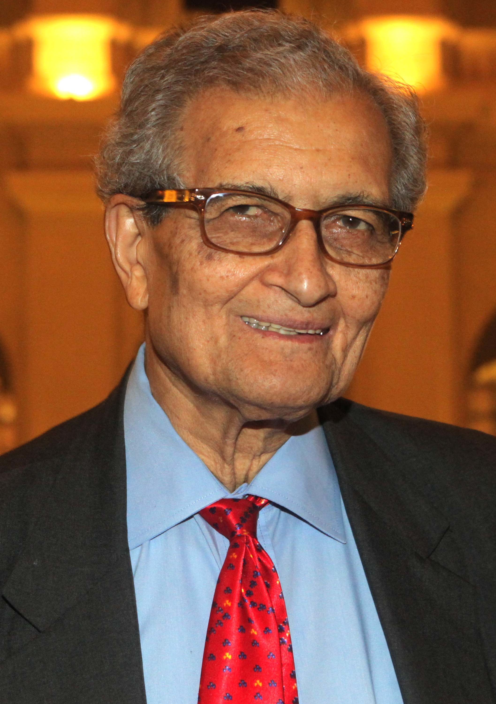
Introdução
Ref. Teórico
Porto Alegre
Metodologia
Resultados
Conclusões
Comércio noturno e desenvolvimento urbano
❑ Economia Noturna
A economia noturna é caracterizada como um amplo conjunto de atividades econômicas, com caráter cultural e social, que se realizam entre o entardecer e o amanhecer, criando circuitos econômicos e redes de sociabilidade com lógicas próprias de uso, controle e apropriação do espaço, assim as atividades noturnas são diferentes em cada localidade (Cruz; Tenório, 2020), muitas vezes gerando conflito entre os moradores.
Nesse sentido, esse conjunto de atividades se insere diretamente nas duas primeiras áreas de análise da economia urbana propostas por O'Sullivan (2011):
Forças de mercado -> diversificação das atividades geradoras da renda;
Uso do solo urbano -> a localização das atividades noturnas é determinada pelas centralidades urbanas, e pela composição socioeconômica dos bairros, produzindo perfis noturnos distintos entre diferentes áreas da cidade.
❑ Desenvolvimento Socioeconômico
De acordo com Amartya Sen, desenvolvimento humano refere-se à ampliação das capacitações dos indivíduos para viver a vida que valorizam, não somente crescimento econômico. Essa concepção, para este trabalho, foi contemplado pelo IDHM (Índice de Desenvolvimento Humano dos Municípios).
Do ponto de vista econômico, as atividades noturnas contribuem na geração de emprego no segmento da economia criativa (Roberts; Eldridge, 2009). Contudo, a relação com as demais dimensões do IDHM (saúde e educação) é mais indireta:
Educação: dependem de um determinado tempo para serem perceptíveis;
Saúde: maior expectativa de vida da população, sendo a segurança (Sampson, 1997) e a saúde mental (Fancourt, 2021) peças chaves.
Papel das instituições públicas são importantes. Hirsch (1973) reforça que cidades com administração pública organizada, costumam atrair turistas e empreendedores, contribuindo para um ambiente urbano harmonioso e menos desigual.

Slide 6
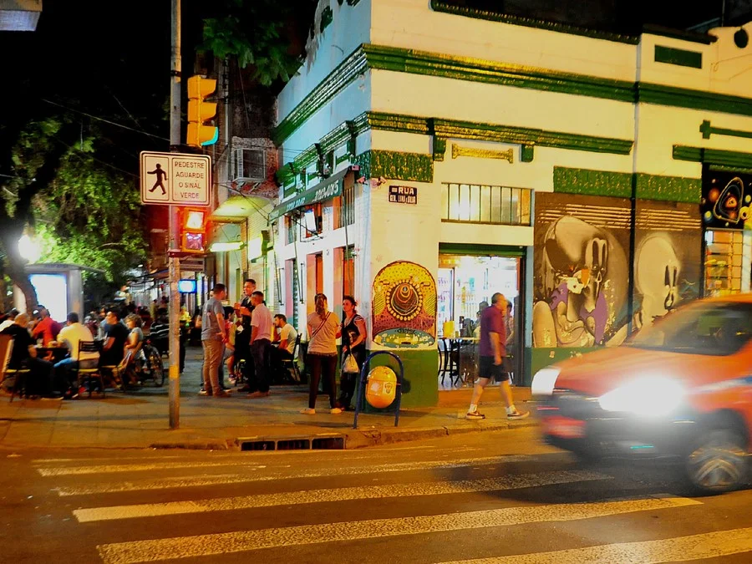
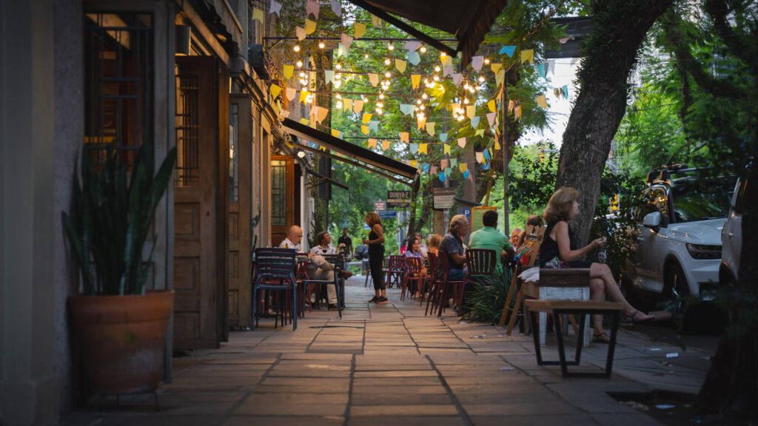
Introdução
Ref. Teórico
Porto Alegre
Metodologia
Resultados
Conclusões
Porto Alegre: formação e história
❑ História da Urbanização (Singer, 1973) e (Soares; Fedozzi, 2016).
Singer (1977) analisa a formação da urbanização de porto-alegrense em quatro momentos, marcados por ciclos econômicos distintos (como os ciclos do trigo e do charque) e pela expansão desigual do tecido urbano. A cidade desenvolveu-se com elevado grau de segregação socioespacial, onde áreas centrais e bairros de camadas médias receberam maior infraestrutura, enquanto áreas periféricas se expandiram de forma precária. Esse padrão influenciou diretamente a distribuição das atividades culturais e de lazer.
Formação em 4 ciclos:
Açorianos -> transporte hidroviário.
Alemães -> Ciclo do trigo e imigração.
Industrialização -> valorização dos serviços.
Globalização -> descentralização dos centro de negócios.
Com o processo de globalização do século XX, a região metropolitana de Porto Alegre passou por um processo de reestruturação urbana, com 3 efeitos principais. O primeiro é a estruturação de uma nova base econômica, apoiada na ideia de desconcentração da indústria e na economia de serviços. O segundo é a polarização dos grupos sociais, na qual diferentes segmentos passam a ocupar diferentes territórios da cidade (gentrificação). E o terceiro é a criação de uma nova paisagem urbana com cada vez menos caráter industrial, sendo substituído por paisagem urbana comercial (Soares; Fedozzi, 2016).
O segmento noturno em Porto Alegre, compreendido pelo setor de serviços, desenvolveu-se de forma conjunta com as transformações sociais que aconteciam na cidade.

Slide 7
Introdução
Ref. Teórico
Porto Alegre
Metodologia
Resultados
Conclusões
Porto Alegre: comércio noturno

Slide 8
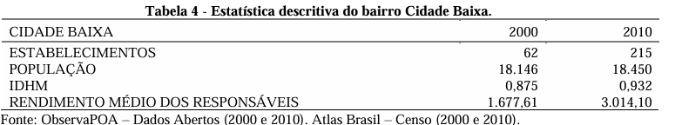
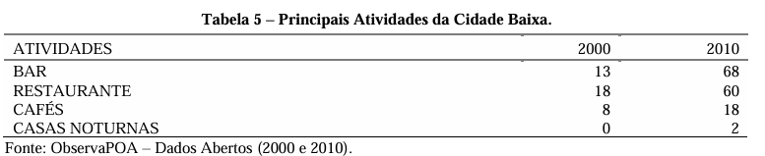
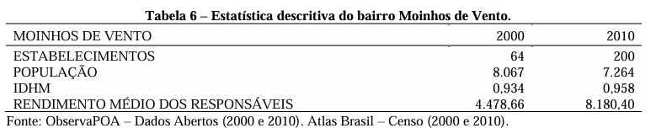
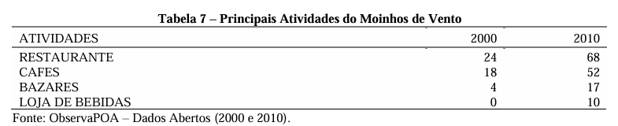
Introdução
Ref. Teórico
Porto Alegre
Metodologia
Resultados
Conclusões
Porto Alegre: Cidade Baixa e Moinhos de Vento
❑ Cidade Baixa
A Cidade Baixa tem origem no século XIX, quando a área era conhecida como Arraial da Baronesa. Situada abaixo do centro histórico, foi ocupada por imigrantes e população negra, incluindo ex-escravizados, consolidando-se como território de forte identidade cultural. Atualmente, o bairro se consolida como polo noturno popular com intensa presença de bares, restaurantes e espaços culturais. A localização próxima ao campus da UFRGS e ao Centro Histórico amplia a acessibilidade e reforça sua atratividade para públicos jovens (Fonseca, 2006).
❑ Moinhos de Vento
Embora tenha sido oficializado em 1959, começou sua história na segunda metade do século XVIII, quando a área era conhecida como Caminho dos Moinhos, sendo associado à presença de moinhos de vento instalados por antigos moradores da cidade. Em sua configuração inicial, predominavam chácaras e grandes propriedades, com destaque para a família Mostardeiro, que posteriormente deu nome à importantes vias locais. Atualmente, configura uma centralidade noturna orientada ao consumo elitizado, com ênfase em alimentação e ambiente sofisticado (Fonseca, 2006).

Slide 9
Introdução
Ref. Teórico
Porto Alegre
Metodologia
Resultados
Conclusões
Porto Alegre: regulação e governança
❑ Regulação e Governança
Em Porto Alegre, o Plano Diretor de Desenvolvimento Urbano Ambiental (PDDUA – Lei Complementar nº 434/1999) estabelece diretrizes gerais para o uso e ocupação do solo, porém não incorpora de forma estruturada uma política setorial voltada à vida noturna.
Tensão em 2025: cenário nas tensões recentes, em que o poder público simultaneamente promove o lazer noturno como estratégia de dinamização urbana, mas também impõe restrições a eventos e ocupações do espaço público, evidenciando conflitos entre diferentes interesses e formas de uso da cidade.
❑ Londres
No caso de Londres, a governança da economia noturna se destaca pelo seu nível de institucionalização. A cidade foi pioneira na criação de cargos específicos voltados à gestão da vida noturna, como o cargo de Night Czar, responsável por mediar interesses entre governo, setor privado e sociedade civil.
Essa abordagem reconhece a noite como uma dimensão estratégica da cidade, integrando políticas de mobilidade, segurança, cultura e desenvolvimento econômico. Dessa forma, Londres busca equilibrar dinamismo econômico e qualidade de vida, reduzindo conflitos por meio de uma governança mais articulada e transversal.
❑ Bogotá
Em Bogotá, a gestão da vida noturna se estrutura a partir de uma abordagem social, com o objetivo de transformar a cidade em um polo 24 horas.
A cidade adota estratégias que combinam regulação, presença institucional e promoção de eventos culturais, incentivando a ocupação do espaço urbano durante a noite de forma mais segura e inclusiva. Bogotá enfatiza a dimensão social da noite, utilizando-a como ferramenta de coesão urbana e revitalização de áreas.

Slide 10
Introdução
Ref. Teórico
Porto Alegre
Metodologia
Resultados
Conclusões
Estratégia Empírica: modelo de efeitos fixos
Yᵢₜ = αᵢ + λₜ + β Xᵢₜ + εᵢₜ
❑ Modelo de Efeitos Fixos em Duas Dimensões
Yᵢₜ: Variável dependente i no período t.
αᵢ: efeito fixo da unidade – controla características estruturais não observadas e constantes.
λₜ: efeito fixo de ano – captura choques comuns a todos os bairros.
Xᵢₜ: vetor de variáveis independentes.
❑ Transformação Within
A escolha do modelo de efeitos fixos em duas dimensões (Two-Way Fixed Effects) é apropriada para este estudo, pois pressupõe a presença de características fixas não observadas nas unidades de análise, como localização geográfica, padrão urbanístico e perfil socioeconômico histórico, que podem influenciar simultaneamente a variável de interesse e o resultado, gerando viés.
Estimador within: subtrai a média temporal de cada bairro. Como as características são consideradas permanentes, a média é igual a ela mesma, assim eliminando o efeito fixo αᵢ.
Wooldridge (2010) argumenta que o estimador de efeitos fixos, obtido pela transformação within, que elimina a média individual temporal de cada unidade, produz estimativas não viesadas e consistentes dos parâmetros de interesse, independentemente da correlação entre os efeito não observados (termo de erro) e os regressores.

Slide 11
Introdução
Ref. Teórico
Porto Alegre
Metodologia
Resultados
Conclusões
Base de dados e variáveis
❑ Variáveis utilizadas
Variáveis explicadas: IDHM e Rendimento médio dos responsáveis do domicílio por bairro.
Variáveis explicativas: população, número de estabelecimentos noturnos e renda.
❑ Fontes
IDHM: Censo Demográfico 2000 e 2010 – Atlas Brasil;
Rendimento Médio: Censo Demográfico 2000 e 2010 – IBGE;
Estabelecimentos noturnos: Cadastro de Alvarás – Dados Abertos POA;
População: Censo Demográfico 2000 e 2010 – ObservaPOA.
❑ Unidades de análise e painel
78 bairros de Porto Alegre, com dois períodos: 2000 e 2010.
Software: R com pacote fixest, e função feols | Estimador within com erros-padrão clusterizados por bairro.

Slide 12
Introdução
Ref. Teórico
Porto Alegre
Metodologia
Resultados
Conclusões
IDHM
❑ IDHM
O Índice de Desenvolvimento Humano Municipal (IDHM) é uma adaptação brasileira do IDH Global, desenvolvida para avaliar o nível de desenvolvimento humano em escala municipal e intramunicipal. O IDHM é um número que varia entre 0,000 e 1,000, em que quanto mais próximo de 1,000, maior o desenvolvimento humano da unidade analisada.
O Atlas Brasil considera as mesmas três dimensões do IDH Global, renda, educação e longevidade, para o cálculo do índice, adequando a metodologia ao contexto brasileiro e à disponibilidade de indicadores nacionais. O IDHM é obtido pela média geométrica dos três subíndices que compõem o índice: longevidade (IDHM-L), educação (IDHM-E) e renda (IDHM-R):
Para a dimensão renda, o cálculo considera a renda domiciliar per capita, obtida a partir do questionário expandido do Censo Demográfico do IBGE, com os dados da amostra expandidos para o total da população.
Já a dimensão educação considera dois indicadores: a taxa de alfabetização de pessoas acima de 15 anos (com peso dois) e a taxa bruta de frequência à escola (com peso um).
E a dimensão da longevidade considera a expectativa de vida de uma pessoa.
Fonte: Angrist e Pischke (2009).

Slide 13
Introdução
Ref. Teórico
Porto Alegre
Metodologia
Resultados
Conclusões
Tratamento e limitações
❑ Tratamento de Dados
O indicador do IDHM é disponibilizado por nível das Unidades de Desenvolvimento Humano (UDH), recortes territoriais que agregam setores censitários e não coincidem com os limites dos bairros. Assim, cada UDH foi associada ao bairro correspondente e seus indicadores foram agregados ao nível de bairro por meio de uma média ponderada pela população residente de cada UDH, para 2000 e 2010.
Como a variável de rendimento médio o indicador é expresso em salários-mínimos, os valores foram convertidos para reais correntes multiplicando-se pelo salário-mínimo nacional vigente no mês de referência de cada Censo (R$ 151,00 em 2000 e R$ 510,00 em 2010), garantindo unidade monetária e definição consistentes entre os dois períodos.
Para a variável dos alvarás, foi selecionado os alvarás que correspondem as atividades noturnas na cidade (bares, restaurantes, casas noturnas e entretenimento), depois separados por bairro e ano (deferimento ≤ 31/12/t, e vencimento ausente ou ≥ 01/01/t+1). Posteriormente, foi feita a agregação de bairros oficializados após 2010 aos bairros a qual pertenciam anteriormente.
❑ Limitações
Os dados censitários da população e do IDHM só possuem 2 períodos a serem disponíveis para serem analisados, visto a metodologia de pesquisa feita pelo IBGE.
O setor da atividade noturna é muitas vezes realizadas no campo informal, dessa forma, o número de estabelecimentos neste trabalho pode não refletir completamente a realidade.
Além disso, a variável IDHM não é um indicador perfeito capaz de medir o desenvolvimento socioeconômico em sua totalidade, visto que existem aspectos da vida humana que não são possíveis de mensurar, como emoções, vontades e frustações pessoais (Camargo; Cardoso, 2019).

Slide 14
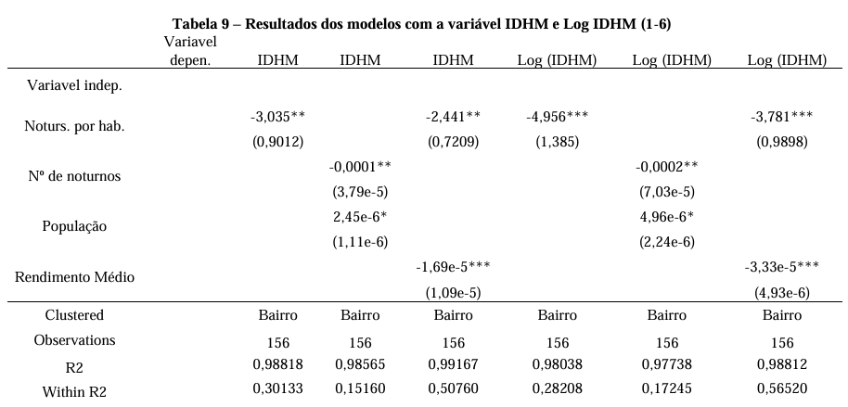
Introdução
Ref. Teórico
Porto Alegre
Metodologia
Resultados
Conclusões
Resultados: IDHM por bairro
Especificação
Var. Dep.
Coef. Noturnos
Sig.
Nota: R² total próximo de 0,98 para todos os modelos. Within R² relativamente baixo indica que a maior parte da variação é estrutural entre bairros.

Slide 15
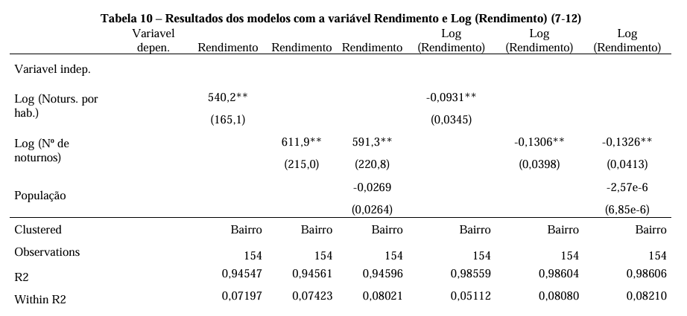
Introdução
Ref. Teórico
Porto Alegre
Metodologia
Resultados
Conclusões
Rendimento Médio por bairro
Var. Dep.
Coef. Noturnos
Within R²
Nota: Na especificação Log Renda, os coeficientes perdem significância.

Slide 16
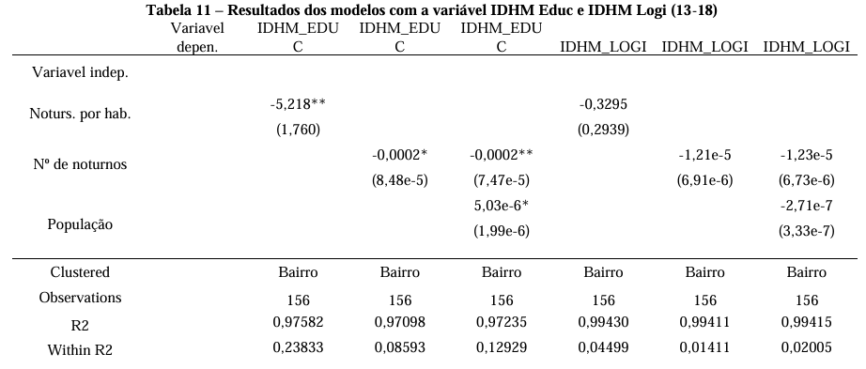
Introdução
Ref. Teórico
Porto Alegre
Metodologia
Resultados
Conclusões
Educação e longividade do IDHM por bairro
Var. Dep.
Coef. Noturnos
Within R²

Slide 17
Introdução
Ref. Teórico
Porto Alegre
Metodologia
Resultados
Conclusões
Considerações Finais
❑ Efeitos distintos por variável
Os resultados revelam que o comércio noturno possui uma associação com o desenvolvimento socioeconômico dos bairros de Porto Alegre, mas que essa associação é complexa, tendo resultados diferentes em diferentes localidades. Por um lado, a expansão do comércio noturno apresenta correlação positiva e estatisticamente significativa com o rendimento médio dos responsáveis do domicílio dos bairros. Por outro, observa-se uma associação negativa com o Índice de Desenvolvimento Humano Municipal (IDHM), indicando que esse dinamismo econômico não se traduz, no recorte analisado, em ganhos amplos de desenvolvimento humano.
❑ Associação e Causalidade reversa
O efeito negativo sobre o IDHM sinaliza que esse dinamismo econômico não se traduz em desenvolvimento humano. Essa diferenciação encontra explicação na perspectiva de Sen (2010). Os resultados negativos também podem ser explicados por Lefebvre e Harvey, ao considerarem que a evolução urbana foi marcado por processos de desigualdade. Assim, a concentração do comércio noturno em determinadas áreas acompanha os diferenciais de infraestrutura, acessibilidade e renda que estruturam o espaço urbano de forma desigual. Processo exemplificado ao comparar a Cidade Baixa e o Moinhos de Vento.
Por outro lado, o efeito positivo sobre o rendimento médio pode ser explicado pela ampliação de empregos e a intensificam do fluxo econômicos. Esse achado é coerente com a leitura de Roberts e Eldridge (2009), que identificam o setor noturno como componente relevante do desenvolvimento urbano contemporâneo, e dialoga com a noção de Jacobs (1961) e Gehl (2014) de que a diversidade de usos ao longo do tempo e a permanência continuada de pessoas no espaço público fortalecem a economia e a convivência nas cidades.
❑ Sugestões para pesquisas futuras
Incorporar dados do Censo 2022.
Explorar outra variáveis que possam ser usados como indicadores de desenvolvimento socioeconômico.
Incluir a análise de políticas públicas aplicadas.

Slide 18
Introdução
Ref. Teórico
Porto Alegre
Metodologia
Resultados
Conclusões
Referências Bibliográficas
ANGRIST, J. D.; PISCHKE, J. S. Mostly Harmless Econometrics. Princeton University Press, 2008.
CRUZ, B. O.; TENÓRIO, J. C. Economia Noturna. IPEA, 2020.
GLAESER, E. Triumph of the City. Penguin Press, 2011.
HARVEY, D. The Right to the City. New Left Review, n. 53, 2008.
JACOBS, J. The Death and Life of Great American Cities. Random House, 1961.
LEFEBVRE, H. The Production of Space. Blackwell, 2004.
O'SULLIVAN, A. Urban Economics. 8. ed. McGraw-Hill, 2011.
ROBERTS, M.; ELDRIDGE, A. Planning the Night-time City. Routledge, 2009.
SANTOS, M. A Urbanização Brasileira. 5. ed. EDUSP, 2006.
SEIJAS, A.; GELDERS, M. Governing the Night-time City. Urban Studies, 2021.
SINGER, P. Economia Política da Urbanização. Brasiliense, 1977.
SOARES, P. R.; FEDOZZI, L. Porto Alegre: transformações na ordem urbana. Letra Capital, 2015.
WOOLDRIDGE, J. M. Econometric Analysis of Cross Section and Panel Data. 2. ed. MIT Press, 2010.
Fontes de dados: ObservaPOA (Prefeitura de POA); Atlas Brasil / IBGE;

Slide 19
Obrigado!
Pedro Papini Almeida
Orientadora: Prof.ª Aline Kruger Dalcin
Faculdade de Ciências Econômicas – UFRGS | Porto Alegre, 2026
Introdução
Ref. Teórico
Porto Alegre
Metodologia
Resultados
Conclusões

